Slide 1
Let’s Learn Python
Пламен Трендафилов

Slide 2

Цел на приложението
Безплатна платформа за предприемане на проекти и възнаграждаване
Създаване на проекти и тяхното решение
Хранилище на всеобразни проекти, които спадат в различни категории и могат да бъдат предприети от всеки, който има инициатива

Slide 3
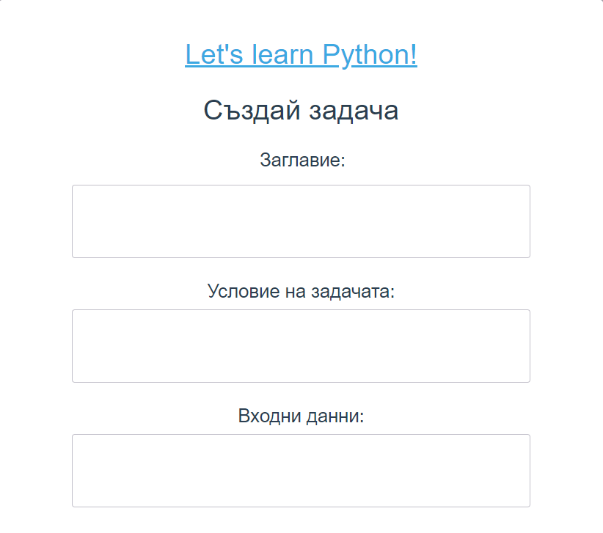
Функции на приложението
Създаване и връщане на суров вариант на проекта към подателя и неговото оценяване
Създаване, редактиране и изтриване на проекти
Създаване на потребителски профил, създаване и предприемане на проекти, които биват скрити от публиката, докато се работи на тях
Възможност за сътрудничество с други

Slide 4
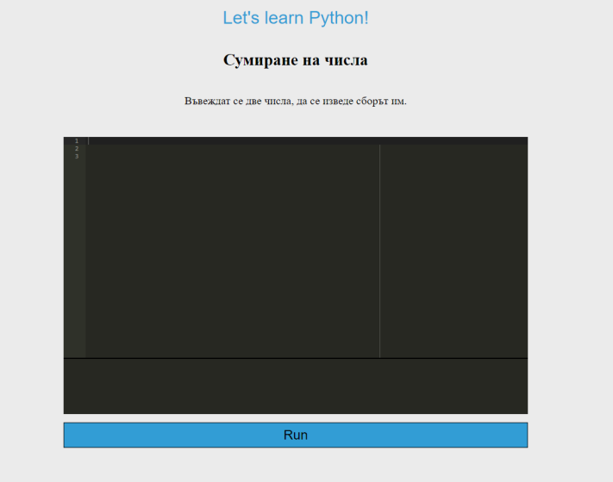
Приложение на сайта
Всички хора, имащи интерес и компетентност, могат да го използват
Сътрудничество между подател и работници
Автоматично намиране на подходящи проекти
Потенциално сътрудничество на работник с други работници, заинтересовали се в един и същ проект

Slide 5

Бъдеще на проекта
Сайтът е идеен прототип
Може да се работи в посока:
Филтри за различните видове проекти
Подобряване на работата на конзолата
Индикатор за прогреса на всеки отделен потребител[ПАЦО]
Увеличаване на сигурността[ПАЦО]

Slide 6
Благодаря за вниманието! А сега – към сайта!

Slide 7
https://letslearnpython.loca.lt[ПАЦО]

